Slide 1
DIE FARBEN
Barvy (0. lekce)

Slide 2
Číslovky test
Diktát čísel
Napište slovy:
2
5
7
9
10
100
12
16
20
30
70
40

Slide 3
POJĎME SI JE VYJMENOVAT:
blau - modrá
rot - červená
grün - zelená
gelb - žlutá
weiß - bílá
schwarz – černá

Slide 4
POJĎME SI JE VYJMENOVAT:
rosa - růžová
violett - fialová
lila – fialová (tmavá)
orange - oranžová
braun - hnědá
beige – béžová
grau - šedá

Slide 5
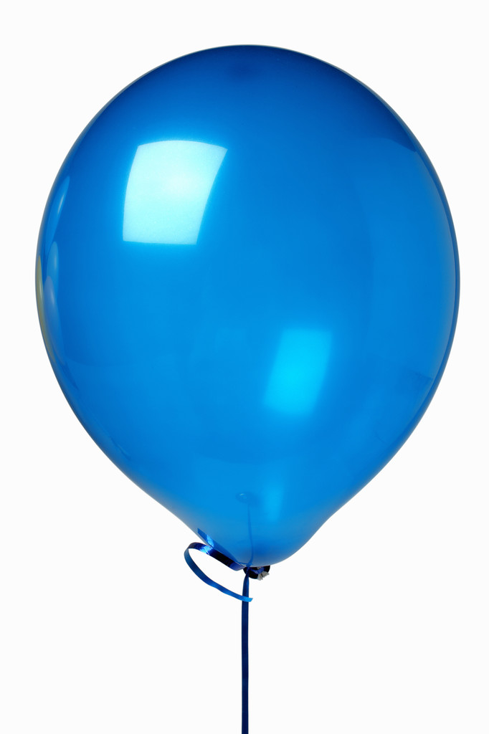
MODRÁ
blau

Slide 6
ČERVENÁ
rot

Slide 7
ZELENÁ
grün

Slide 8
ŽLUTÁ
gelb

Slide 9

BÍLÁ
weiß

Slide 10
ČERNÁ
schwarz

Slide 11

RŮŽOVÁ
rosa

Slide 12

FIALOVÁ
violett

Slide 13
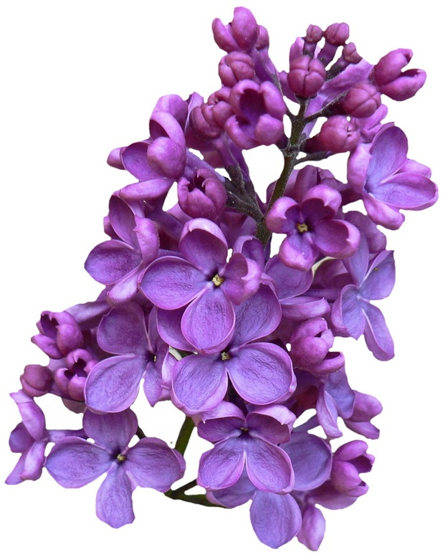
FIALOVÁ
lila

Slide 14

ORANŽOVÁ
orange

Slide 15
HNĚDÁ
braun

Slide 16
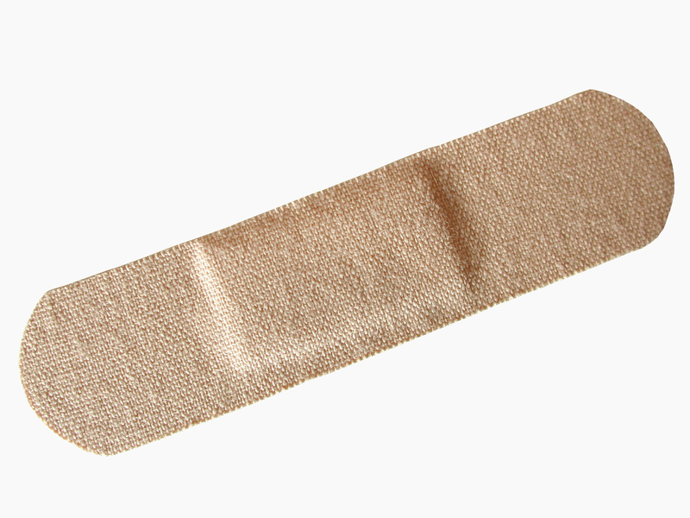
BÉŽOVÁ
beige

Slide 17

ŠEDÁ
grau

Slide 18
ZAPAMATUJTE SI:
barvy píšeme s malým počátečním písmenem

Slide 19
PŘELOŽ:
grün
gelb
blau
schwarz
rot
rosa
orange
zelená
žlutá
modrá
černá
červená
růžová
oranžová

Slide 20
NAPIŠ TYTO BARVY SLOVY:
žlutá - hnědá – černá - růžová - zelená
braun
rosa
gelb
schwarz
grün

Slide 21
CO TO ZNAMENÁ ČESKY?
grau - orange - violett – braun
oranžová
hnědá
šedá
fialová

Slide 22
CO TO ZNAMENÁ ČESKY?
beige - lila - weiß – blau
fialová
modrá
béžová
bílá

Slide 23
ZVLÁDLI JSTE TO!

Slide 24
ZDROJ
Všechny obrázky použité v prezentaci jsou dostupné pod licencí Microsoft Office 2007 na Office.com
Pokud není uvedeno jinak, vlastní archiv autorky.

